Slide 1
Complément de conception d’assemblage mécanique

Slide 2
Note
L'information, les renseignements et les données contenus dans les documents de ce portail (appelé par la suite l'«Information»), sont considérés comme fiables au moment de leur publication, mais rien ne garantit qu'ils sont exacts et complets. L'Information est présentée uniquement à titre de renseignement et ne doit d'aucune manière être interprétée comme un conseil de nature technique ou autre. Sans limiter la portée générale de ce qui précède, l'Information peut contenir des inexactitudes techniques ou des erreurs typographiques et AluQuébec, la Grappe industrielle de l’aluminium, ses administrateurs, ses dirigeants, ses représentants, ses employés et ses mandataires ne peuvent être tenus responsables d'aucune manière des dommages pouvant en découler.
Dégagement de responsabilité
AluQuébec met à votre disposition l’Information sans aucune garantie, implicite ou explicite, et se dégage de toute responsabilité quant à son exactitude, sa fiabilité, sa pertinence ou son exhaustivité.
Droits d'auteur et propriété intellectuelle
Les droits d’auteurs de tous les contenus sur ce portail appartiennent à AluQuébec. Tous les éléments inclus dans ces contenus par les auteurs originaux, incluant textes, images, graphiques mais sans s’y limiter, proviennent soit de l’auteur même, de sources libres de droits ou encore d’éléments dont l’approbation d’utilisation a été obtenue par les auteurs originaux. Les utilisateurs du portail consentent à utiliser les contenus à des fins pédagogiques seulement. Les contenus peuvent être utilisés entièrement ou partiellement, mais ne pourront pas être modifiés de façon à altérer la nature même des informations ou encore à causer préjudice à AluQuébec. Un tel acte pourrait être une infraction à la législation applicable en matière de propriété intellectuelle et entraîner des réclamations.

Slide 3
Contenu
Motivation pour l’analyse de joint mécanique
Mode de défaillance en cisaillement – Analyse Classique
  Description d’un joint type
  Bris en cisaillement de l’attache mécanique
  Affaissement de la pièce due à la pression de contact
  Dislocation de la pièce derrière l’attache
  Bris de la pièce dans l’aire nette efficace
Mode de défaillance en arrachement – Étude de cas
  Présentation d’un problème type
  Tests mécaniques en laboratoire
  Modélisation structurale par éléments finis
  Optimisation du joint mécanique
Conclusions

Slide 4
1) Motivation pour l’analyse de joint mécanique
Réduction des propriétés mécaniques soudées
Plus grande utilisation de joints mécaniques dans les assemblages d’aluminium
Pourquoi => Réduction des propriétés mécaniques (limite élastique, limite ultime) dans les zones affectées thermiquement (ZAT) par la soudure, jusqu’à 2.5 cm de chaque côté des cordons de soudure
Tiré de CSA-S157-17: Calcul de la résistance mécanique des éléments en aluminium
Alliage | État | Produit | Métal de base |  | Métal soudé
 |  |  | Fy (MPa) | Fu (MPa) | Fwy (MPa) | Fwu (Mpa)
5052 | O | Tôles et plaques | 65 | 170 | 65 | 170
5052 | H32 | Tôles et plaques | 160 | 215 | 65 | 170
6061 | T6 | Extrusions | 240 | 260 | 105 | 165
6063 | T6 | Extrusions | 170 | 205 | 55 | 115

Slide 5
1) Motivation pour l’analyse de joint mécanique
Référence à des normes spécifiques
Pourquoi? => Normes (ou guide) de conception pouvant s’appliquer :
Spécifiques à l’aluminium :
CSA S157-17 : Calcul de la résistance mécanique des éléments en aluminium (Canada)
Aluminum Design Manual 2020 par Aluminum Association (États-Unis)
Sectorielles (exemples) :
CSA B51-19 : Code sur les chaudières, les appareils et les tuyauteries sous pression (Canada)
ASME Boiler and Pressure Vessel Code 2021 (États-Unis)
CSA S6-19 : Code canadien sur le calcul des ponts routiers
Code national du bâtiment – Canada 2020
Section 2 => Revue des notions de base soutenant l’analyse classique des modes de défaillance des joints mécaniques utilisés en cisaillement en lien avec les exigences de la norme CSA:S157-17

Slide 6
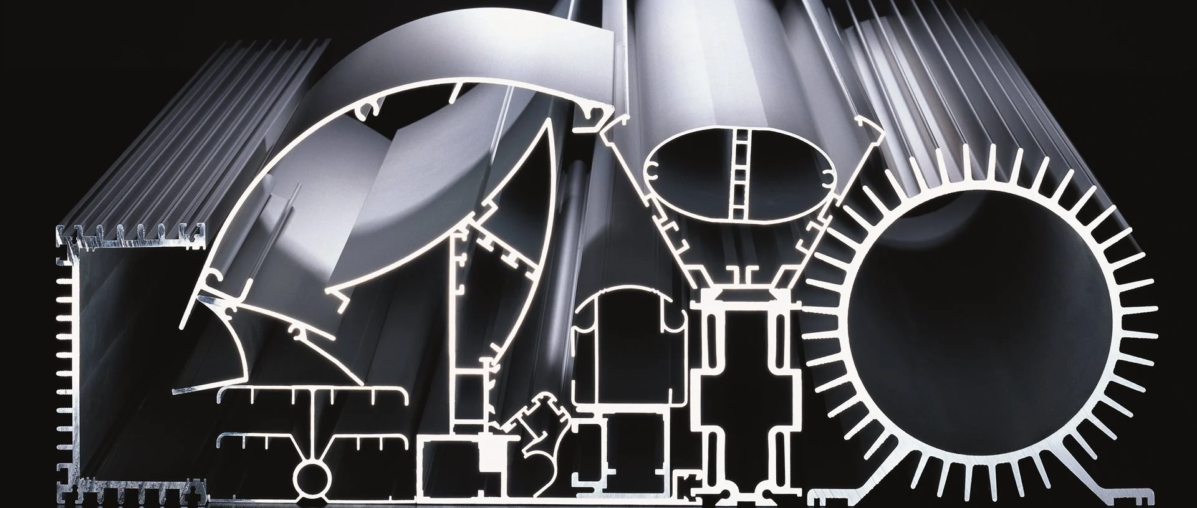
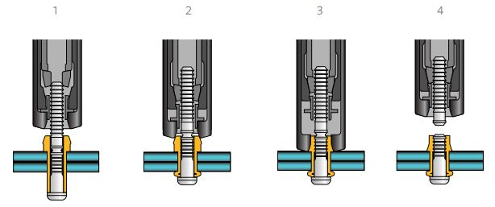
1) Motivation pour l’analyse de joint mécanique
Profilés de sections complexes et attaches spécifiques
Formabilité de l’aluminium
Permet des profilés complexes avec sections creuses
Promeut l’intégration de pièces
Attaches mécaniques spécifiques
Ex. rivets aveugles
Application peu ou pas couverte dans les normes
https://www.hydro.com/en/aluminium/products/extruded-profiles/, consulté 2022-11-21
https://www.howmet.com/fastening_systems/industrial/catalog/brochures/BOM_Brochure.pdf, consulté 2022/11/28
Section 3 => Étude de cas sur les modes de défaillance en arrachement de rivets aveugles

Slide 7
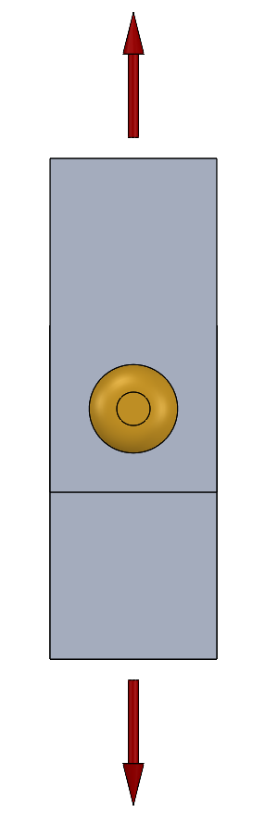
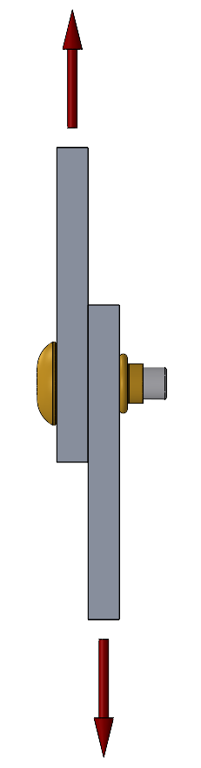
2) Modes de défaillance en cisaillement – Analyse classique
2.1 Description d’un joint type
Les attaches mécaniques sont principalement adaptées pour travailler en cisaillement
-Joint typique à simple recouvrement
-Force appliquée cherchant d’abord à cisailler l’attache dans le plan de joint
Analyser les modes de défaillance principaux et évaluer leurs résistances, les effets de flexion dans ce type de joint seront négligés (n’affectent pas l’évaluation des résistances)
-Bris en cisaillement de l’attache mécanique (V_{r})
-Affaissement de la pièce due à la pression de contact (B_{r})
-Dislocation de la pièce derrière l’attache (D_{r})
-Bris de la pièce dans l’aire nette efficace (T_{r})
Résistance effective du joint = min[V_{r} ; B_{r} ; D_{r} ; T_{r}]
t
d
Diamètre nominal de l’attache

Slide 8
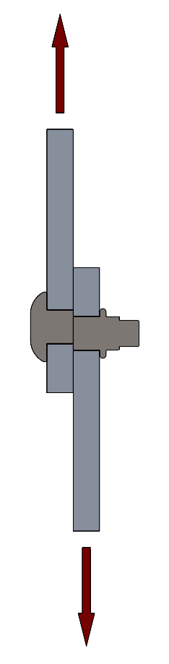
2) Modes de défaillance en cisaillement – Analyse classique
2.2 Bris en cisaillement de l’attache mécanique
Sectionnement de l’attache sous l’effort de cisaillement dans le plan de joint
-Résistance pondérée en cisaillement pour des boulons ou rivets pleins (V_{r}) calculable selon CSA:S157-17
V_{r} = η φ_{f} 0.6 m A F_{u1}
Avec η = 0.75 ou 1.0 : réduction si les filets du boulon se retrouve dans un plan de joint
φ_{f} = 0.67 : coefficient de tenu associé aux résistances de boulons ou de rivets
m = 1 : nombre de plan de cisaillement dans l’attache (1 pour le joint illustré)
A = π d² / 4 : aire de la section nominale du boulon ou du rivet plein
F_{u1} : limite ultime du matériaux du boulon ou du rivet plein
-Pour des attaches plus complexes utiliser les résistances fournies par le manufacturier
V_{r} = φ_{f} m V_{manuf}
Exemple de données
pour rivets aveugles =>
Nb de plan de cisaillement
ici m = 1
Diamètre nominal d (po) | Huck Magna Bulb Cisaillement V_{manuf} (lbf) | Huck BOM Cisaillement V_{manuf} (lbf)
3 / 16 | 1 950 | 2 800
1 / 4 | 3 500 | 5 100
5 / 16 | 5 000 | 8 050
3 / 8 |  | 11 100

Slide 9
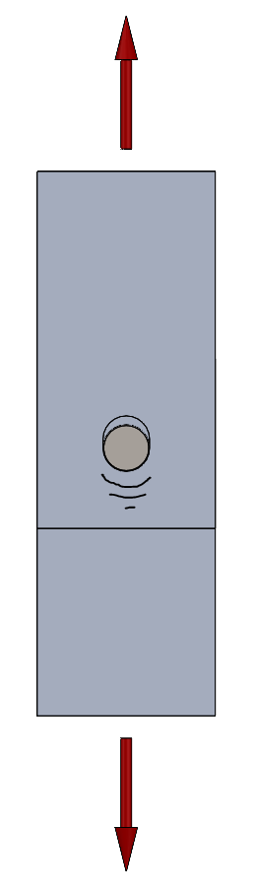
2) Modes de défaillance en cisaillement – Analyse classique
2.3 Affaissement de la pièce due à la pression de contact
Affaissement de la pièce dans la zone d’appui radial du rivet due à la pression de contact transmise par l’attache
-Principal mode de défaillance sur les pièces assemblées, à vérifier séparément sur chacune des pièces
-Distribution non uniforme des composantes triaxiales du tenseur de contraintes dans la zone d’appui radial
-Simplification en définissant une contrainte d’appui moyenne (σ_{b}) correspondant à la force de cisaillement agissant dans le plan de joint divisé par la surface projetée de la zone d’appui radial (A_{b}) sur la pièce
σ_{b} ≡ F / A_{b} = F / (d t)
-La défaillance se produit généralement lorsque σ_{b} atteint 2 F_{u2}, où F_{u2} est la limite ultime de la pièce assemblée, mais ne conduit pas à une séparation complète des pièces
F_{max} = 2 d t F_{u2}
Disposition incluse dans la norme CSA:S157-17 à propos de ce mode de défaillance
-Évaluation de la résistance pondérée de la pièce à la pression de contact (B_{r})
B_{r} = φ_{u} 2 d t F_{u2}
Avec φ_{u} = 0.75 : coefficient de tenu associé à la limite ultime du matériaux
F
A_{b}
F

Slide 10
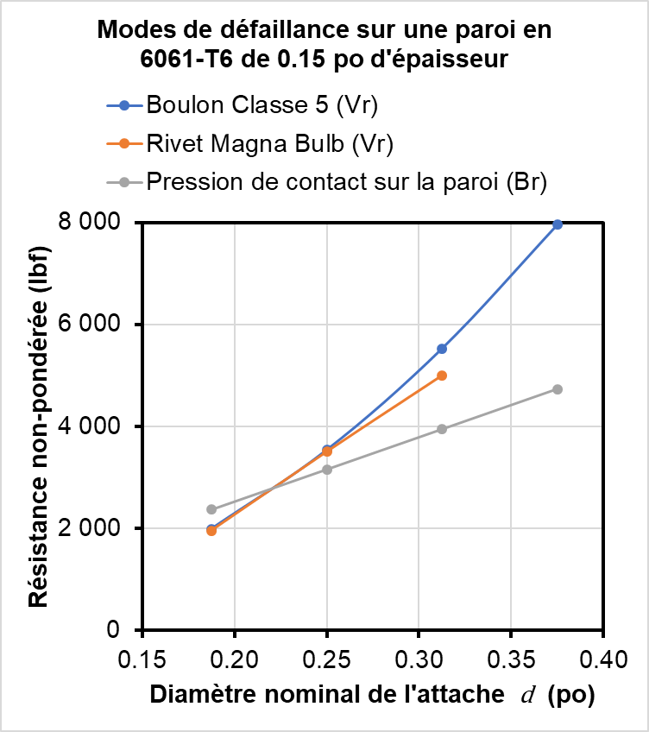
2) Modes de défaillance en cisaillement – Analyse classique
2.3 Affaissement de la pièce due la pression de contact
Résistance à la pression de contact => choix préférentiel du mode défaillance
-N’entraîne pas nécessairement la séparation des pièces et permet de redistribuer l’effort supplémentaire dans les attaches voisines tout en conservant une force locale dans l’assemblage
-Évite qu’un bris soudain d’une attache ne conduise à un bris en cascade des attaches voisines
-La résistance des attaches varie généralement selon d² alors que la résistance de la pièce à la pression diamétrale varie plutôt linéairement avec d
-Pour un assemblage donné => fourni d_{min} pour que V_{r} /φ_{f} > B_{r} /φ_{u}
Disposition incluse dans la norme CSA:S157-17 à propos de cette préférence sur le mode de défaillance
-utilisation d’un jeu de coefficients de tenue favorisant une plus grande résistance de base de l’attache
φ_{u} = 0.75 (utilisé pour B_{r}) > φ_{f} = 0.67 (utilisé pour V_{r})
Dimensions souhaitables
des attaches

Slide 11
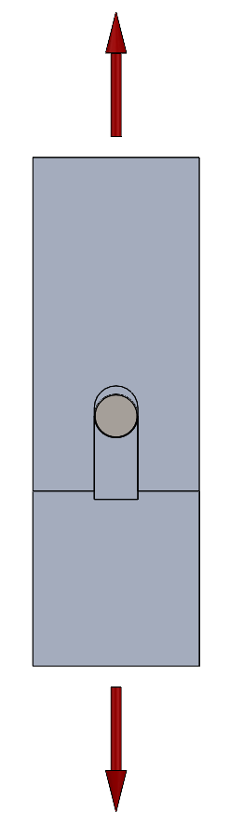
2) Modes de défaillance en cisaillement – Analyse classique
2.4 Dislocation de la pièce derrière l’attache
Cisaillement sur les deux faces A_{d} délimitant la partie qui se détache derrière le trou
-Mode de défaillance pouvant mener à la séparation complète des pièces et qui devient prédominant lorsque
e_{t} < 1.67 d
-Résistance à la dislocation (D_{r})
D_{r} ≈ 2 A_{d} τ_{u2} = 2 (e_{t} t) (0.6 F_{u2}) = 1.2 e_{t} t F_{u2}
-Joint optimal (pour éviter ce mode de défaillance et maximiser la résistance du joint)
e_{t} ≥ 2 d
Dispositions incluses dans la norme CSA:S157-17 découlant de ce mode de défaillance
-Impose une limite de positionnement du trou par rapport à une bordure transversale
e_{t} ≥ 1.5 d
-Considère ce mode de défaillance en limitant la résistance pondérée à la pression de contact
B_{r} = φ_{u} e_{t} t F_{u2} lorsque e_{t} < 2 d
e_{t}
A_{d}

Slide 12
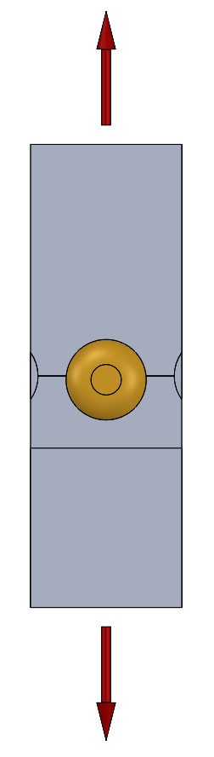
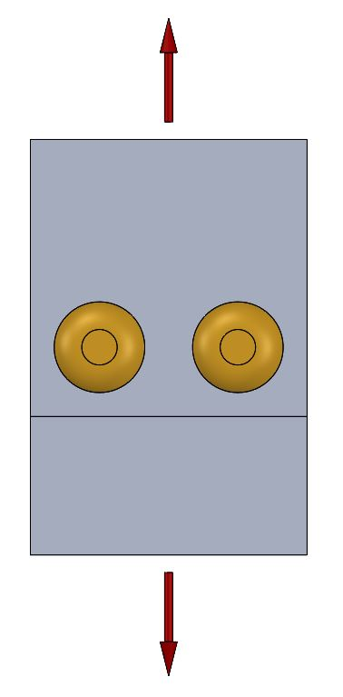
2) Modes de défaillance en cisaillement – Analyse classique
2.5 Bris de la pièce dans l’aire nette efficace
Défaillance en traction dans l’aire nette efficace (A_{ne}) de la pièce
-Mode menant à une séparation complète des pièces et qui devient prédominant lorsque
e_{l} < 1.5 d ou lorsque e_{c} < 3 d
-Le reste de matière de chaque côté du trou doit pouvoir supporter en traction le transfert de la force agissant dans le joint
T_{r} = φ_{u} A_{ne} F_{u} / k_{t} ou T_{r} = n φ_{u} A_{ne} F_{u} / k_{t}
Avec A_{ne} = (2 e_{l} – d) t ou A_{ne} = n (e_{c} – d) t
k_{t} = 1.0 (coefficient de traction = 1 pour la plupart des alliages sauf la série 2xxx)
-Joint optimal (pour éviter ce type de défaillance tout en maximisant la résistance du joint)
e_{l} ≈ 1.65 d ou e_{c} ≈ 3.3 d
Dispositions incluses dans la norme CSA:S157-17 découlant de code de défaillance
-limite le positionnement du trou par rapport à une bordure latérale ou par rapport à un autre trou
e_{l} ≥ 1.25 d et e_{c} ≥ 2.5 d
-calcul de rupture par cisaillement en bloc (art. 16.5) applicable à un groupe d’attache
e_{l}
e_{c}
e_{c} /2
A_{ne}
A_{ne}

Slide 13
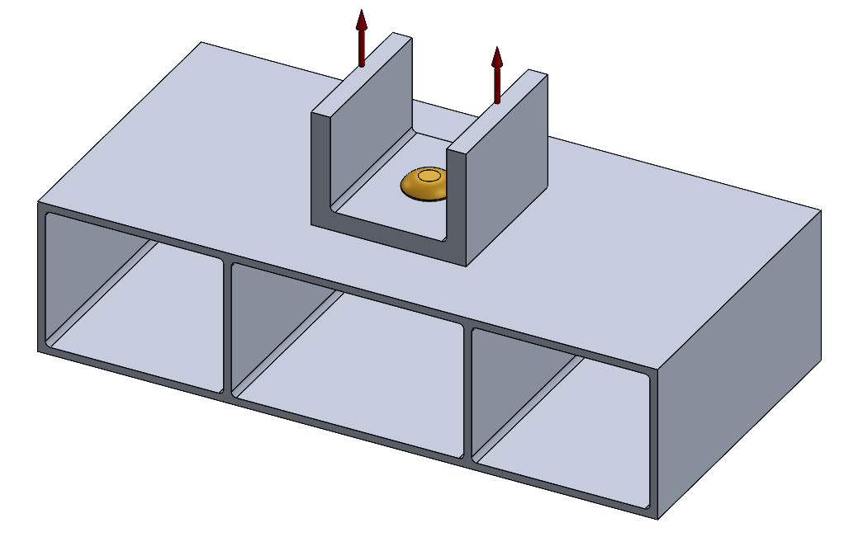
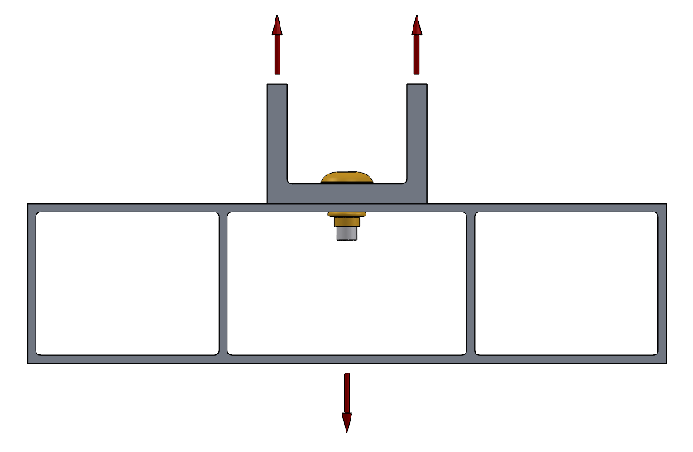
3) Modes de défaillance en arrachement – Étude de cas
3.1 Présentation d’un problème type
Exemple d’application : rail de fixation sur un plancher de remorque ou fourgon
=> Élément structural (profilé en U) fixé sur un profilé 6061-T6 à sections creuses et aux parois de 0.100 po d’épaisseur (représentation partielle de sa longueur) à l’aide de rivets aveugles (choix préliminaire Huck Magna Bulb 5/16)
=> La tête secondaire du rivet se forme à l’intérieur d’une des cavités du profilé
=> Le manque d’accès commande l’utilisation de rivet aveugle
=> Les rivets aveugles ne sont généralement pas utilisés en arrachement à cause de la faible surface d’appui axiale qui se forme sous la tête secondaire
Besoin d’analyse des modes de défaillance en arrachement pour optimiser la conception de ce type de joint riveté
Pour évaluer la résistance du joint en arrachement
=> Test en laboratoire
=> Modélisation structurale par éléments finis

Slide 14
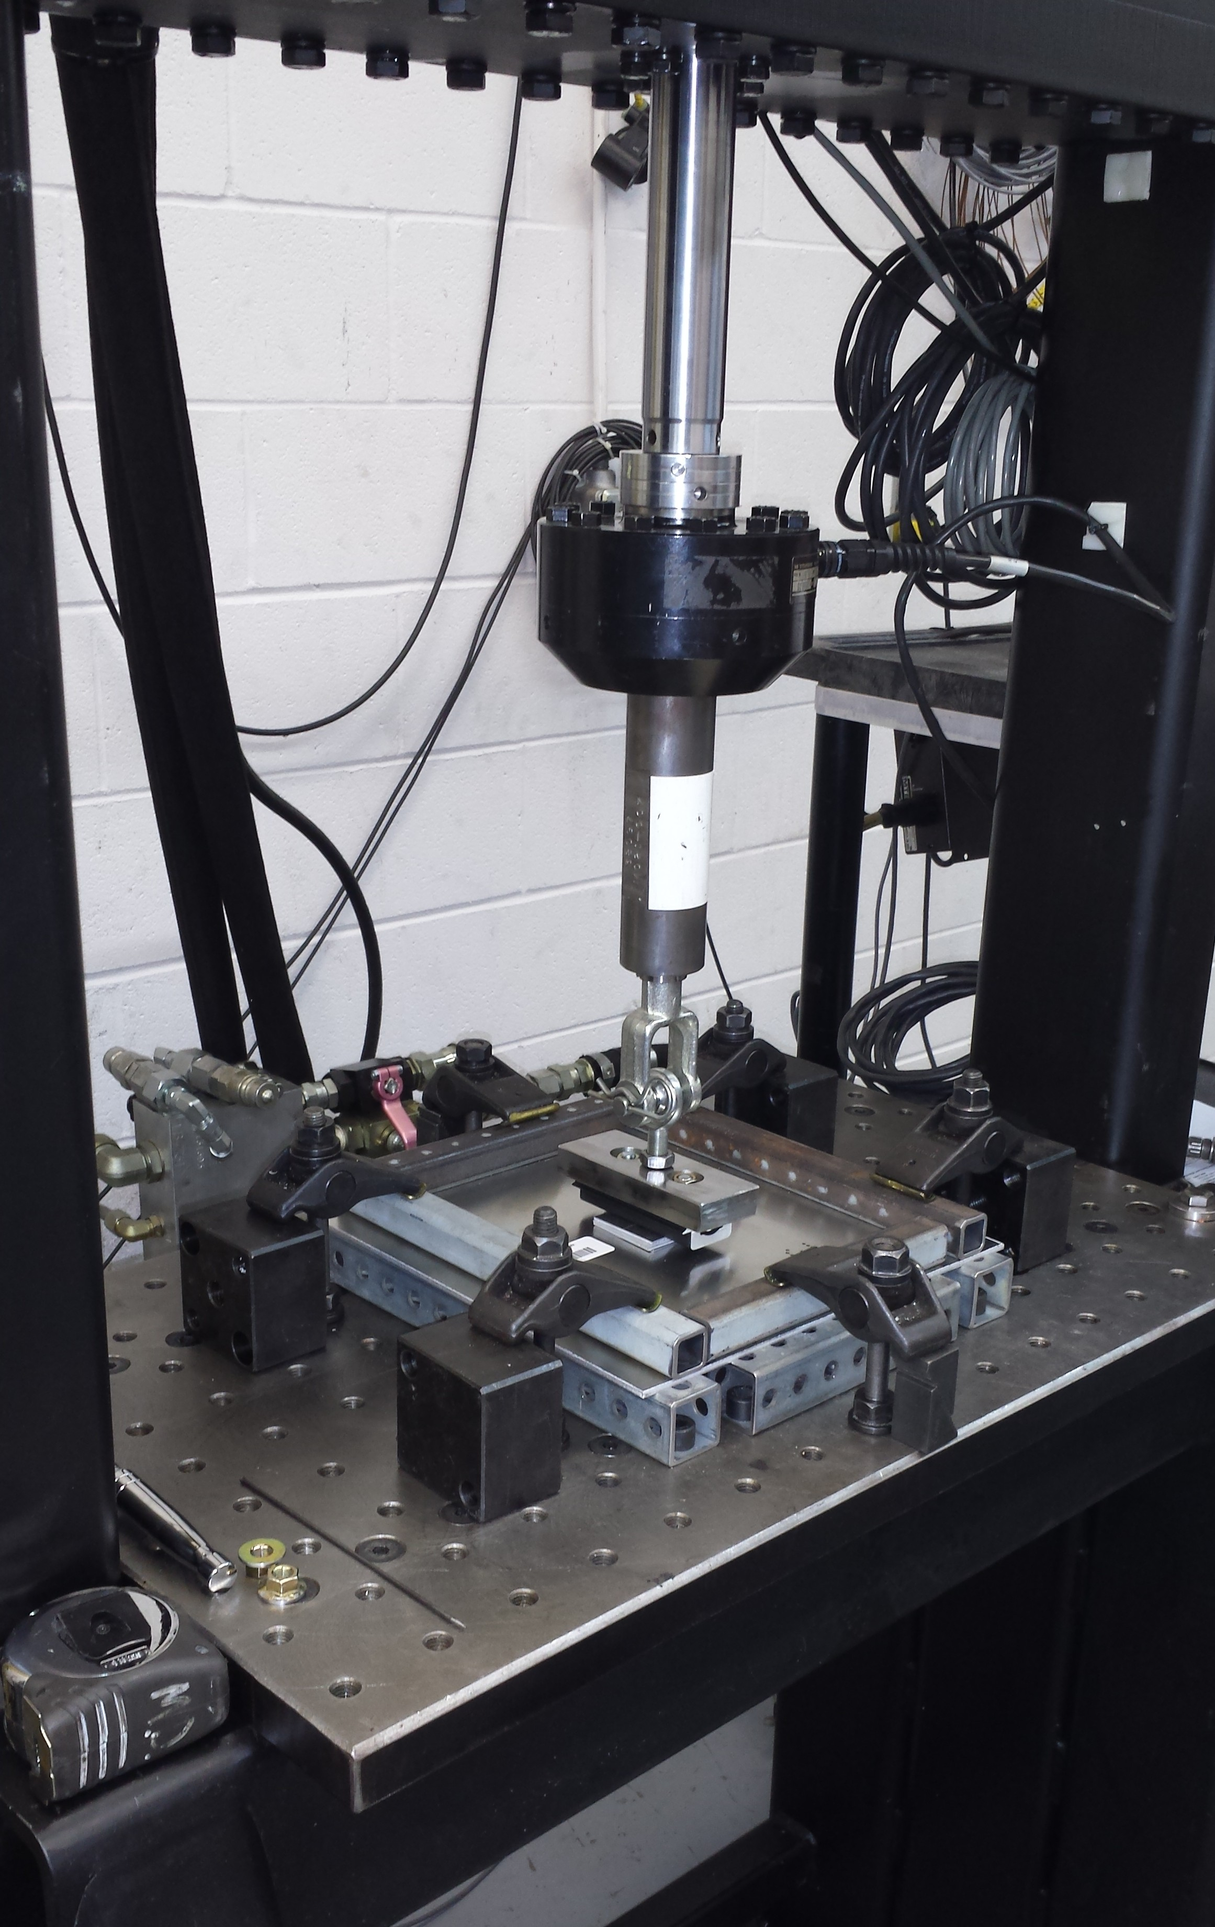
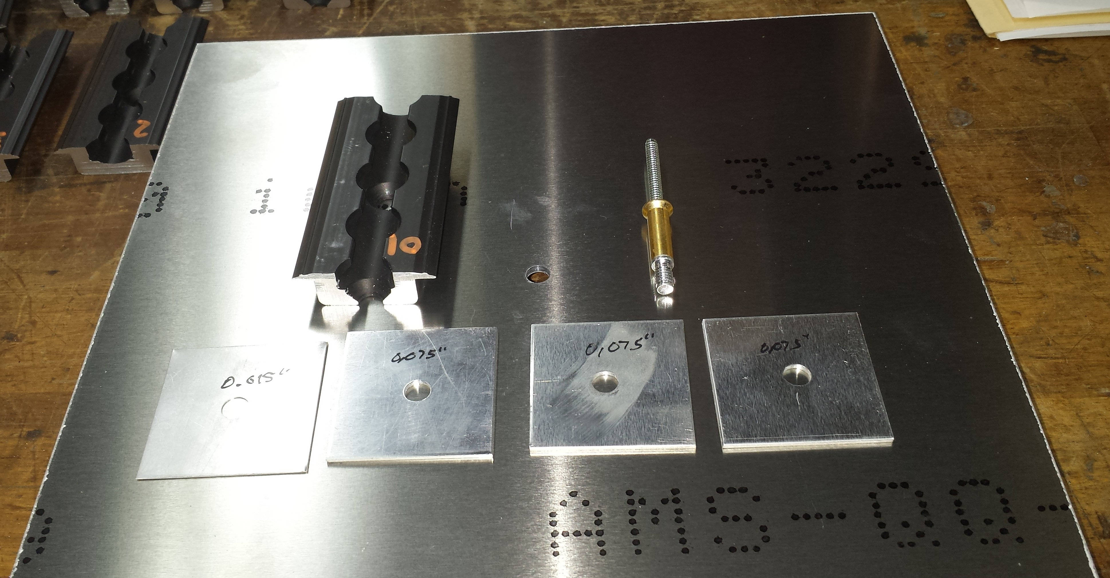
3) Modes de défaillance en arrachement – Étude de cas
3.2 Tests mécaniques en laboratoire
Évaluer la résistance en arrachement du joint selon l’épaisseur de la membrure du côté secondaire
-Rivet aveugle Huck Magna Bulb 5/16
Tête bombée et tête fraisée
Résistance en arrachement du rivet : 2 960 lbf
-Plaques d’aluminium 6061-T6
carré de 12 po x 12 po, percée en son centre
4 épaisseurs : 0.061 po, 0.079 po, 0.089 po et 0.125 po
-Rail de connexion (plus épais que les plaques)
-Jeu de plaquettes d’espacement assurant que le
rivet opère dans son intervalle d’assemblage prescrit
-Monter l’assemblage sur une colonne de traction instrumentée pour tester le joint en arrachement
-Plaque d’aluminium retenue en périphérie sur la table d’essai (tête secondaire se formant sous la plaque)
-Rail de connexion attaché à la colonne et tiré vers le haut (tête primaire sur le dessus du rail)
-Mesurer la force requise pour tirer sur le rail de connexion et le rivet jusqu’au bris

Slide 15
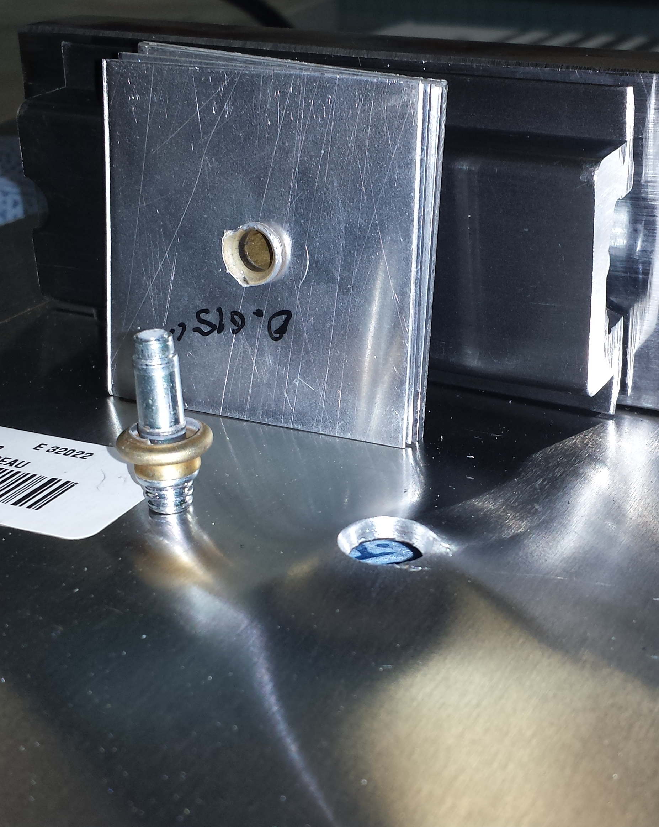
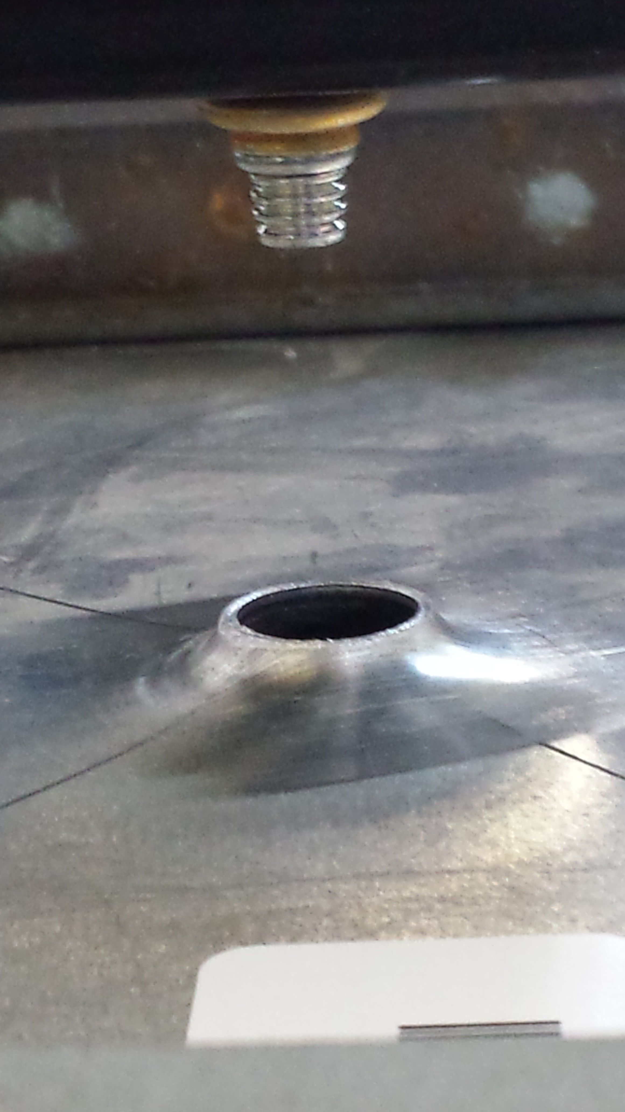
3) Modes de défaillance en arrachement – Étude de cas
3.2 Tests mécaniques en laboratoire
Deux modes de défaillance observés en arrachement
<= Bris du rivet aveugle (T_{r} )
-Dépend du type et de la dimension nominale du rivet
-Observé sur la dimension de plaque testée la plus épaisse: 0.125 po
Retroussement de la zone d’appui sous la tête secondaire laissant passer le rivet à travers la plaque (A_{r} ) =>
-Dépend de l’épaisseur de la plaque
-Dépend de la surface d’appui sous la tête secondaire
-Observé sur les 3 dimensions de plaque testée les plus minces: 0.061 po, 0.079 po et 0.089 po

Slide 16
3) Modes de défaillance en arrachement – Étude de cas
3.2 Tests mécaniques en laboratoire
Mesures de la résistance du joint riveté à l’aide d’essais mécaniques
Rivet | Épaisseur de plaque (po) | Mode de défaillance observé | Force maximale appliquée (lbf)
Magna Bulb 5/16 Tête bombée | 0.061 | Déformation de la plaque | 1 189
 | 0.079 | Déformation de la plaque | 1 612
 | 0.089 | Déformation de la plaque | 1 929
 | 0.125 | Bris du rivet | 2 932
Magna Bulb 5/16 Tête fraisée | 0.061 | Déformation de la plaque | 1 155
 | 0.079 | Déformation de la plaque | 1 607
 | 0.089 | Déformation de la plaque | 1 855
 | 0.125 | Bris du rivet | 3 108

Slide 17
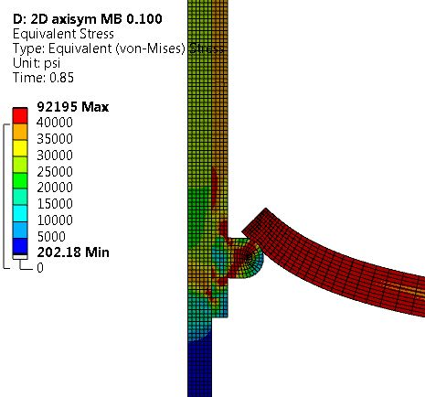
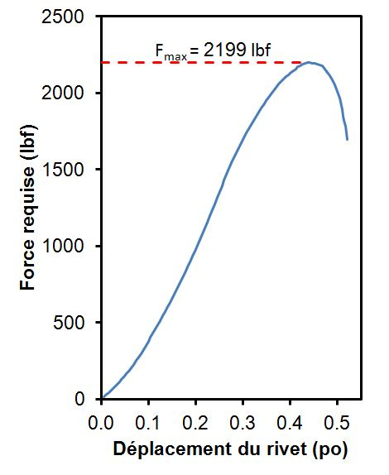
3) Modes de défaillance en arrachement – Étude de cas
3.3 Modélisation structurale par éléments finis
Élaboration d’un modèle axisymétrique local et simplifié de l’appui de la tête secondaire du rivet sous une plaque d’épaisseur variée
-Simuler les conditions des essais mécaniques
-Négliger l’interaction avec le rail de connexion
-Non linéarités géométriques incluses
-Contact non linéaire avec friction entre le bulbe
secondaire du rivet et la plaque d’aluminium
-Non linéarité de matériaux (plasticité) incluse pour
la plaque (domaine élastique pour le rivet)
-Déplacement vertical du rivet imposé vers le haut
(course subdivisée sur environ 50 itérations)
-Condition d’encastrement au pourtour de la plaque
-Colliger, à chaque itération, la force de réaction
requise pour forcer le déplacement imposé
-La force maximale devrait se comparer à la force
maximale mesurée lors des essais mécaniques
Exemple de résultat
-plaque 0.100 po
-contraintes à l’itération
correspondant à Fmax

Slide 18
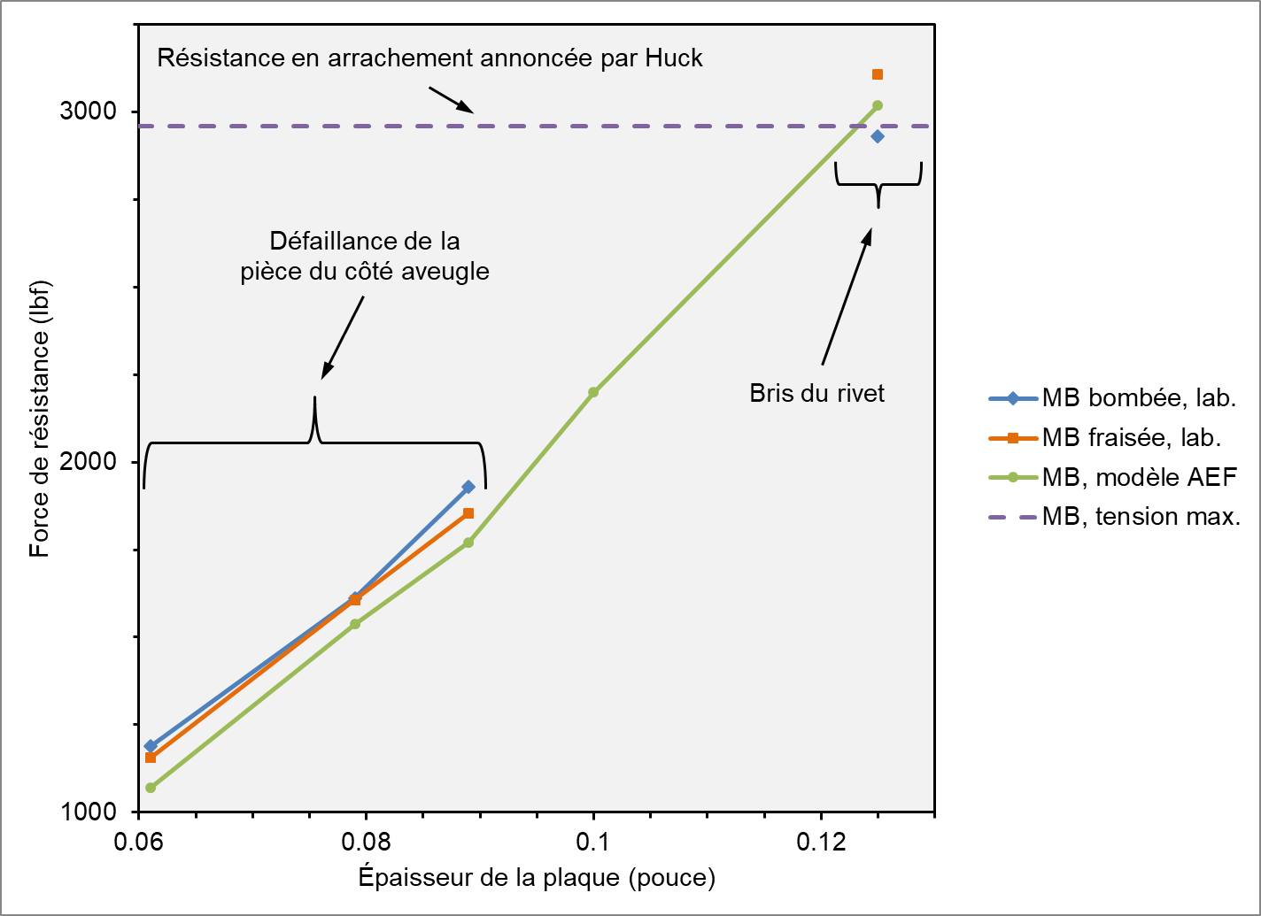
3) Modes de défaillance en arrachement – Étude de cas
3.3 Modélisation structurale par éléments finis
Les données du modèle AEF se compare avantageusement aux résultats des essais mécaniques
-Légère sous-estimation de la résistance (conservateur)
-Malgré les simplifications géométriques (absence du rail de connexion)
-Ce modèle peut donc estimer adéquatement la résistance d’une membrure à l’arrachement d’un rivet aveugle
Joint optimal :
Résistance rivet (Tr) ≈ Résistance de la plaque (Ar)
-Rivet Huck Magna Bulb 5/16 (Tr = 2 960 lbf) optimal avec une plaque 6061-T6 de 0.125 po d’épaisseur (Ar = 3 018 lbf)

Slide 19
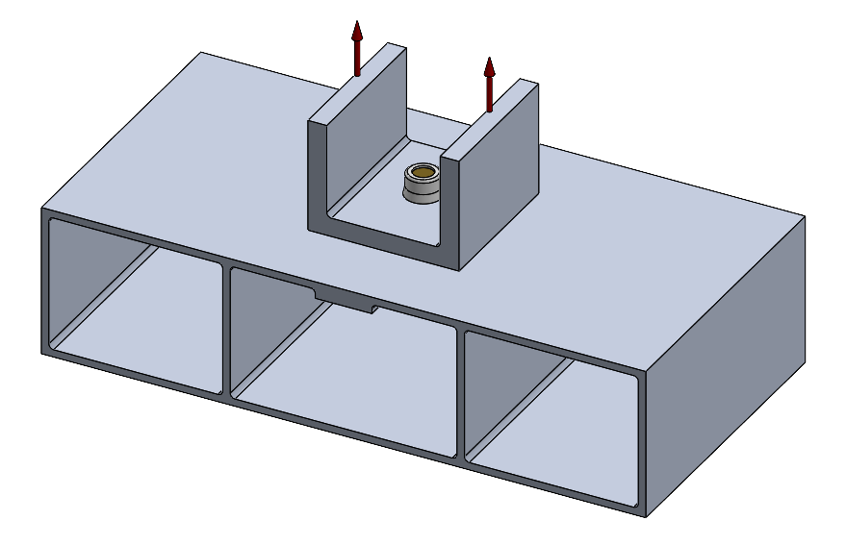
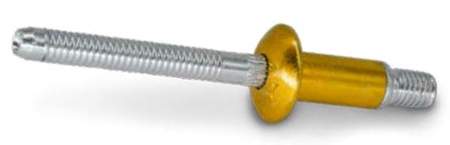
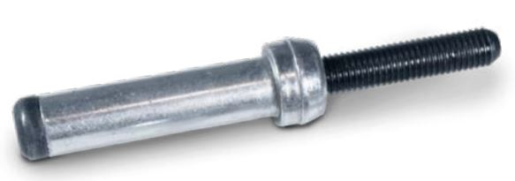
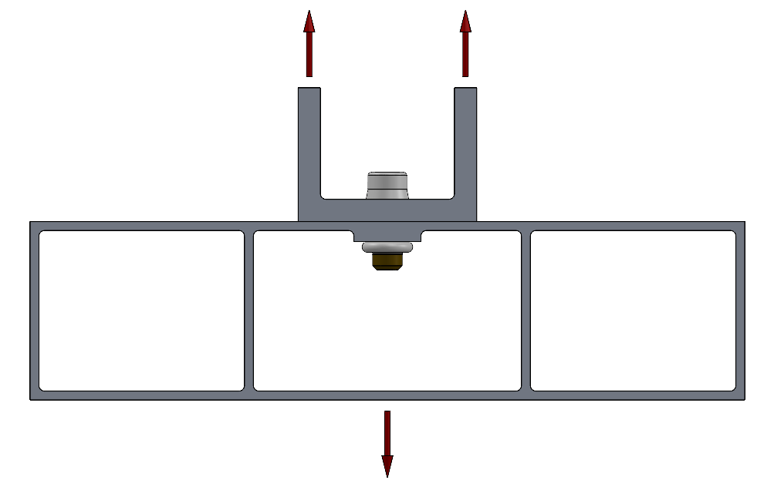
3) Modes de défaillance en arrachement – Étude de cas
3.4 Optimisation du joint mécanique
Démarche d’optimisation pour maximiser la résistance en arrachement du joint
Point de depart : Huck Magna Bulb 5/16 avec
profilé 6061-T6 paroi de 0.100 po
=> résistance initiale du joint 2 199 lbf avec défaillance de la pièce du côté secondaire
(A_{r} = 2 199 < T_{r} = 2 960)
1°) Changer pour un rivet plus résistant: Huck BOM 5/16 avec une résistance en arrachement annoncée de 5 200 lbf
2°) Modifier la section du profilé pour épaissir la paroi dans la zone d’assemblage
3°) Déterminer, par modèle AEF, la surépaisseur et la largeur de bande requise pour que
A_{r} ≈ T_{r} = 5 200 lbf
https://www.howmet.com/fastening_systems/industrial/catalog/brochures/Magna-Bulb_Brochure.pdf, consulté 2022/11/28
Huck Magna Bulb 5/16 :
-Résistance en arrachement : 2 960 lbf
-Surface d’appui élargie, tête discrète
https://www.howmet.com/fastening_systems/industrial/catalog/brochures/BOM_Brochure.pdf, consulté 2022/11/28
Huck BOM 5/16 :
-Résistance en arrachement : 5 200 lbf
-Corps surdimensionné, tête saillante

Slide 20
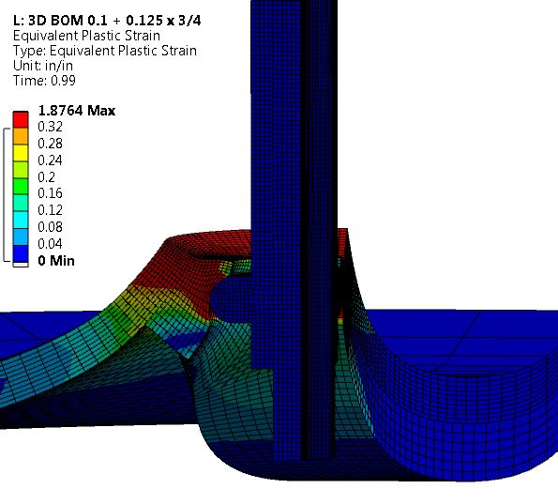
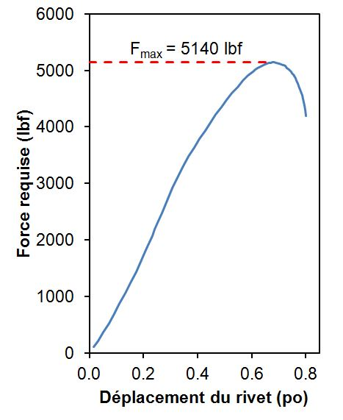
3) Modes de défaillance en arrachement – Étude de cas
3.4 Optimisation du joint mécanique
Élaboration d’un modèle AEF simulant l’appui secondaire d’un rivet Huck BOM 5/16 sur un profilé arborant une bande de renfort dans la zone d’assemblage
-3D, double symétrie (couvrant 1/4 du rivet)
-Négliger l’interaction avec le connecteur
-Inclure les non-linéarités géométriques, de
contact et du matériaux du profilé
-Rechercher la largeur et l’épaisseur de la
bande de renfort qui procure au profilé une
résistance similaire à celle du rivet choisi
-Avec une bande de renfort
0.225 po d’épaisseur
0.750 po de large
Résistance estimée par le modèle => 5 140 lbf

Slide 21
4) Conclusions
-Revue des modes de défaillance et des conditions de chargement sur des assemblages d’aluminium joint mécaniquement
-Comparaison des différents modes de défaillance : permet d’optimiser la résistance finale du joint et explique les différentes restrictions de positionnement des joints mécaniques prescrites par la norme CSA:S157-17
-Joint optimal : le plus petit diamètre nominal d’attache pour lequel sa résistance de base est légèrement supérieure à la résistance de pression de contact de la plus faible membrure
-Tests en laboratoire et modélisation AEF pour soutenir le processus de conception de profilés extrudés en aluminium et optimiser la résistance de joints mécaniques non conventionnels
-Étude de cas : augmentation significative de la résistance en arrachement d’un joint sur un assemblage d’extrusion utilisant des rivets aveugles en modifiant le type de rivet et en modifiant localement l’épaisseur de la paroi d’une extrusion dans la zone d’attache

Slide 22






PARTENAIRES

